Slide 1
Welkom

Slide 2
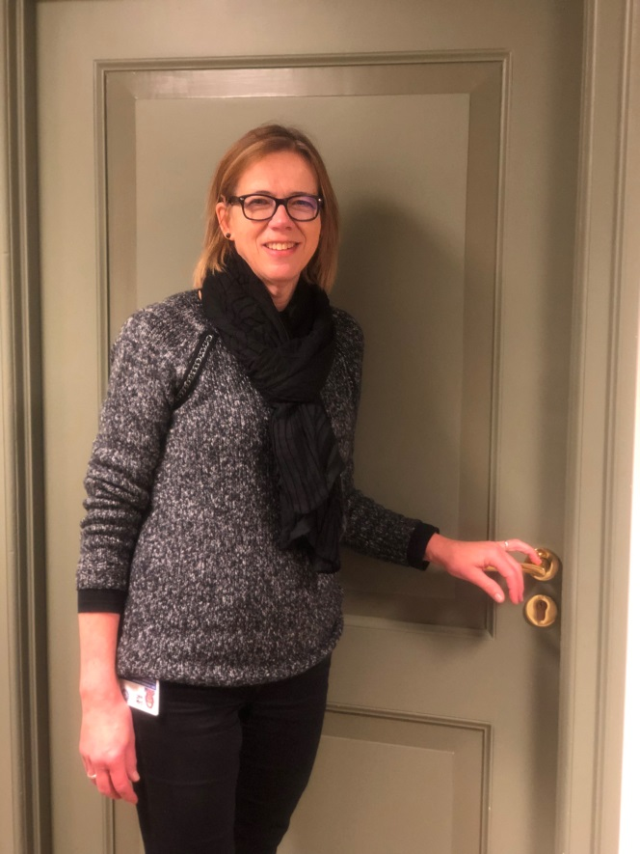
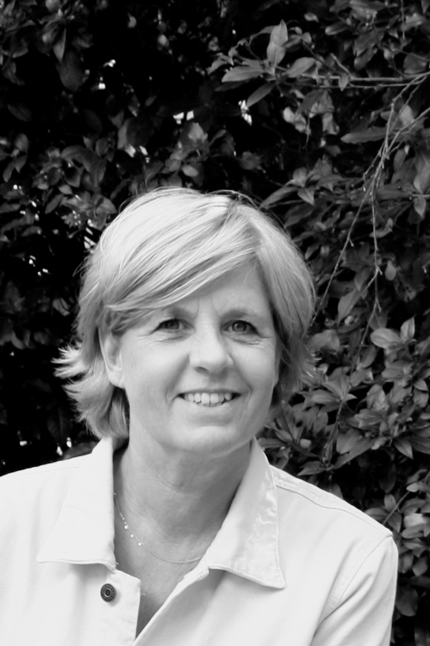
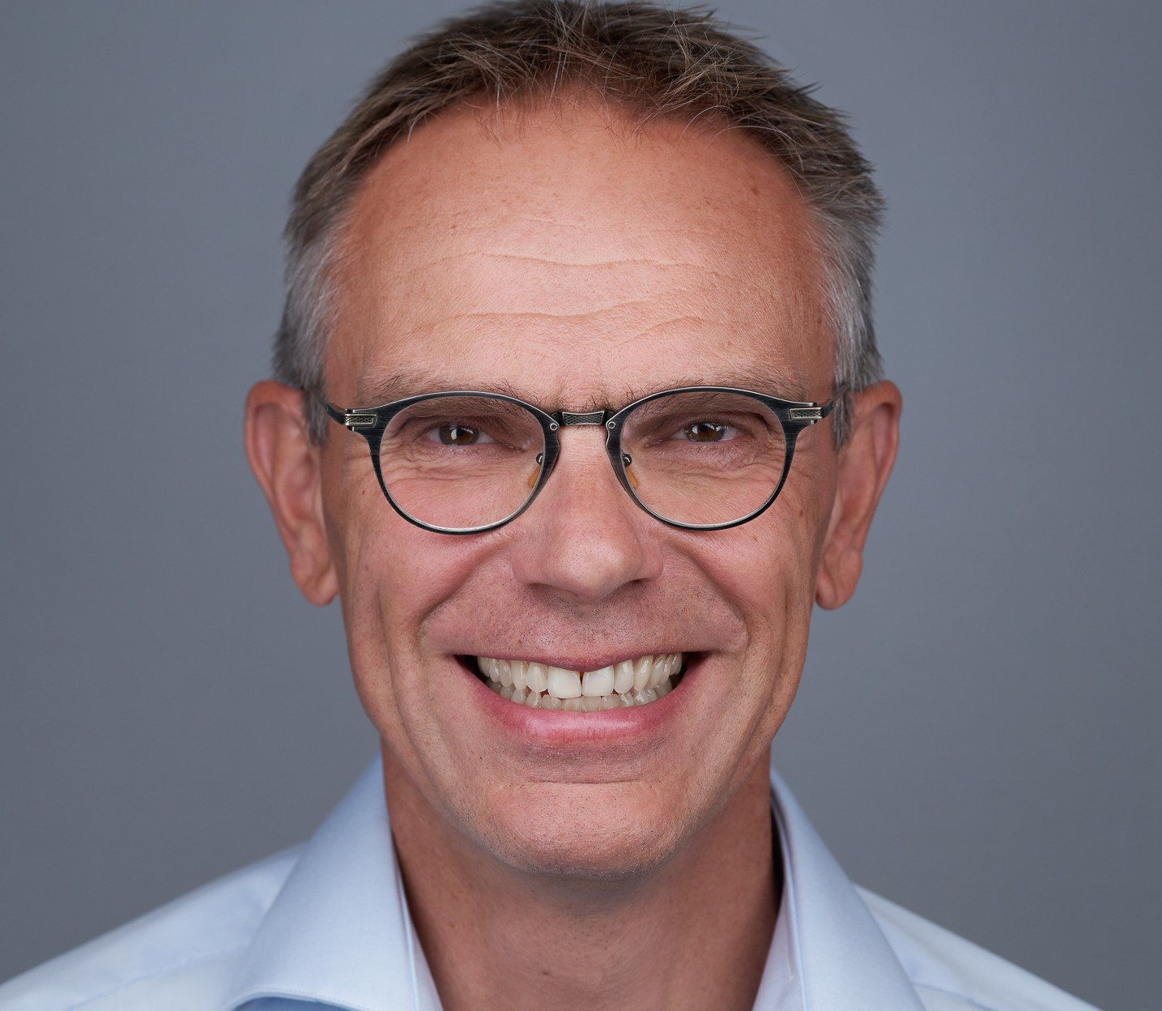
Even voorstellen
Hanneke Lankhof
Monique van der Linden
Arnoud Klein Ikkink

Slide 3
Regio Utrecht
Grote regio opleidingsplekken in Zutphen, Harderwijk, Wageningen, Waalwijk, Schoonhoven en natuurlijk Utrecht en nabije omgeving

Slide 4
Opleiders en aios worden in 4 regio’s verdeeld
Hierbij wordt gekeken naar waar de aios woont.
Er zijn meer aios die in Utrecht wonen dan dat er opleiders zitten.
1e of 3e jaar is de kans groot dat je wat verder weg zit.

Slide 5
Matchmaker
Planning:
Vanaf nu profiel invullen, zorg dat dit zo goed en volledig mogelijk wordt gedaan
6 t/m 16 juni ranking geven aan opleider
21 juni bekendmaking met welke opleiders je gaat kennismaken
21 juni t/m 14 juli kennismakingsgesprekken in de praktijk
Rond 19 juli definitive indeling

Slide 6
Ranken opleiders
Alle 12 opleiders moeten gerankt worden van 1 t/m 12, wanneer je dit niet doet kan er niet uitgerekend worden met welke opleider je gaat kennismaken.
Met 4 opleiders ga je kennismaken in de praktijk

Slide 7
Matching
Hoe vul ik mijn voorkeurslijst in na de gesprekken?

Slide 8
Je kunt de cijfers 1 t/m 4 gebruiken.
1 is je 1e keus
4 is je laatste keus en mag je 1 x gebruiken
Je mag ook bijv 2 x de 1 en 2 x de 2 gebruiken of
1 x de 1 , 1 x de 2 en 2 x de 3

Slide 9
Hoe worden de ranking en gesprekken bepaald?
Een algoritme rekent uit met welke opleiders je gaat kennismaken en bij welke opleider je na de gesprekken wordt geplaatst.
Het algoritme houdt rekening met de scores van de hele groep, het is dus een groepsprocess

Slide 10
Zorg dat je profiel zo goed en volledig mogelijk is ingevuld!
Veel succes!

